Slide 1
オブジェクト指向Ⅱ
G12908 橋本美香
G12914 石井優衣

Slide 2
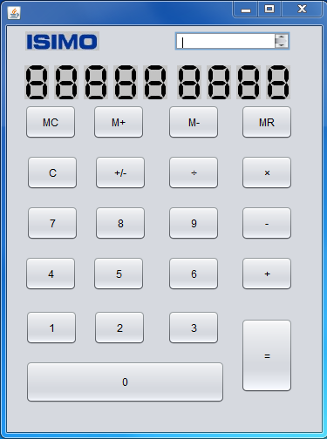
ポイント③
MRの過程表示
ポイント①ロゴ
ポイント②
デジタル表記
ポイント④
簡単なボタン操作
※整数のみに対応しております。

Slide 3
Stack
Add
Clear()
push()
pop()
pop_every()
Floor()
Mclear
Cal(int n,int m)
clear()
Calculation
M
Sub
Madd
Cal()
Cal(int n,int m)
push2(int x)
Mul
Msub
Cal(int n,int m)
push2(int x)
Div
Mrecall
Cal(int n,int m)
recall(int x)
keepData(ArrayList list)
keepData2(ArrayList list)

